Slide 1

CHÀO MỪNG CÁC EM HỌC SINH ĐẾN VỚI
TIẾT HỌC TRỰC TUYẾN
MÔN ÂM NHẠC LỚP 7

Slide 2

TIẾT 7 :
Nhạc lí: NHỊP LẤY ĐÀ
Tập đọc nhạc: TĐN số 3
ÂNTT: SƠ LƯỢC VỀ MỘT SỐ NHẠC CỤ PHƯƠNG TÂY
I. Nhạc lí: Nhịp lấy đà

Slide 3

Quan sát và nhận xét các đoạn nhạc sau:
ĐOẠN 1
ĐOẠN 2
ĐOẠN 3
Đoạn nhạc số 2 và 3 có ô nhịp đầu tiên không đủ số phách trong ô nhịp.

Slide 4
Nhạc lí: NHỊP LẤY ĐÀ
Tập đọc nhạc: TĐN số 3
ÂNTT: SƠ LƯỢC VỀ MỘT SỐ NHẠC CỤ PHƯƠNG TÂY
I. Nhạc lí: Nhịp lấy đà
Khái niệm:Nhịp lấy đà là ô nhịp đầu tiên không đủ số phách so với qui định của số chỉ nhịp.
Ví dụ:

Slide 5
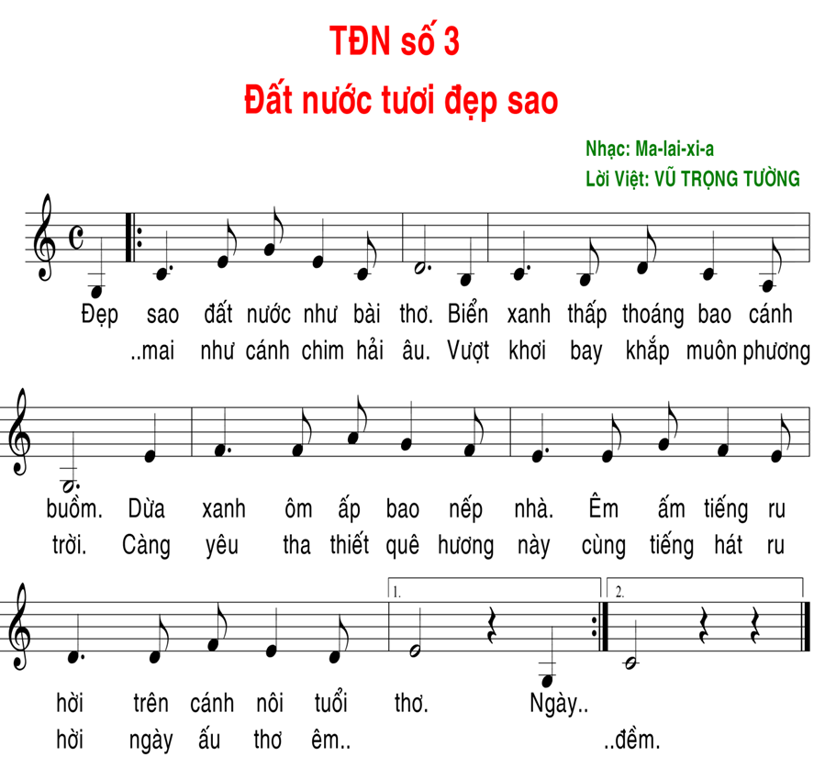
II. Tập đọc nhạc: TĐN số 3
Em hãy phân tích bài TĐN:
Cao độ có các nốt :Đồ, rê, mi, pha, son ,la, si.
Trường độ: nốt đen, đơn,trắng chấm dôi, đen chấm dôi, lặng đen.
- Nhịp C = 4/4
Bài TĐN được viết ở nhịp mấy?
Em hãy cho biết cao độ và trường độ của bài TĐN?
Các kí hiệu âm nhạc được sử dụng trong bài TĐN? Chia câu?
- Kí hiệu: Dấu nhắc lại, khung thay đổi . Nhịp lấy đà.
- Bài TĐN chia làm 4 câu

Slide 6
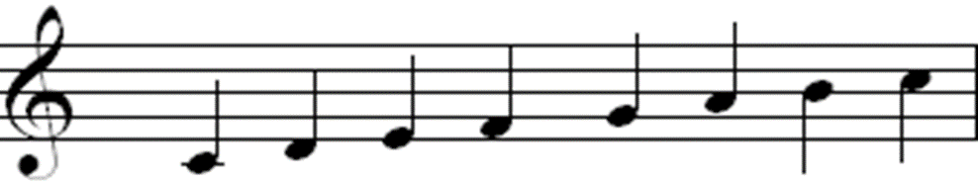
Luyện thang âm
C D E F G A B C

Slide 7

Luyện tập tiết tấu tập đọc nhạc số 3:

Slide 8
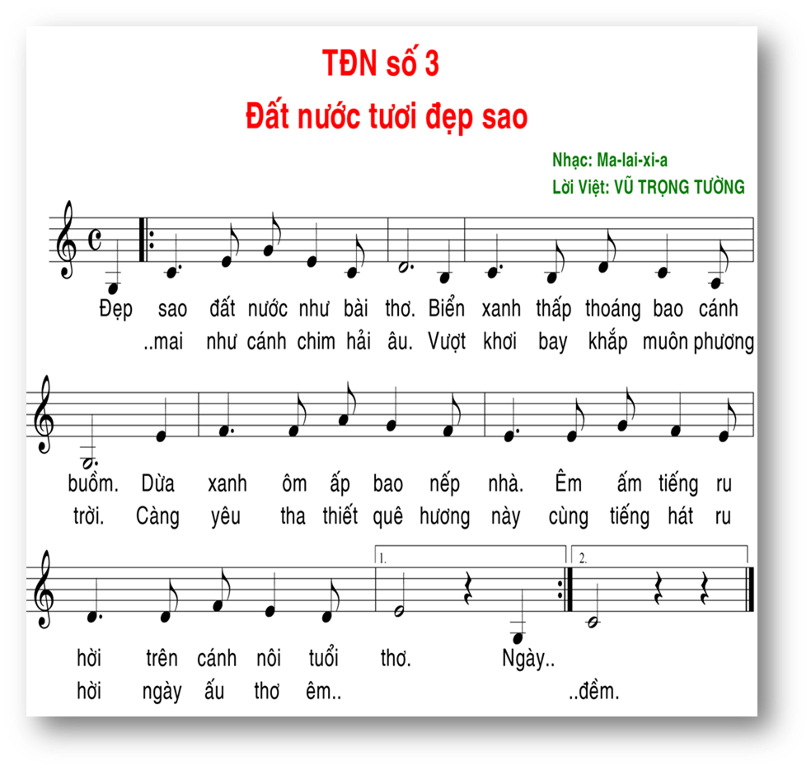
Tập đọc nhạc từng câu( theo lối móc xích)

Slide 9

Đọc nhạc toàn bài
TẬP ĐỌC NHẠC SỐ 3

Slide 10
Đọc nhạc kết hợp gõ đệm
TẬP ĐỌC NHẠC SỐ 3

Slide 11
Hát lời ca kết hợp gõ đệm
TẬP ĐỌC NHẠC SỐ 3

Slide 12
Nhạc lí: NHỊP LẤY ĐÀ
Tập đọc nhạc: TĐN số 3
ÂNTT: SƠ LƯỢC VỀ MỘT SỐ NHẠC CỤ PHƯƠNG TÂY
Nhạc lí: Nhịp lấy đà
Tập đọc nhạc: TĐN số 3
ÂNTT: Sơ lược về một số nhạc cụ phương Tây

Slide 13
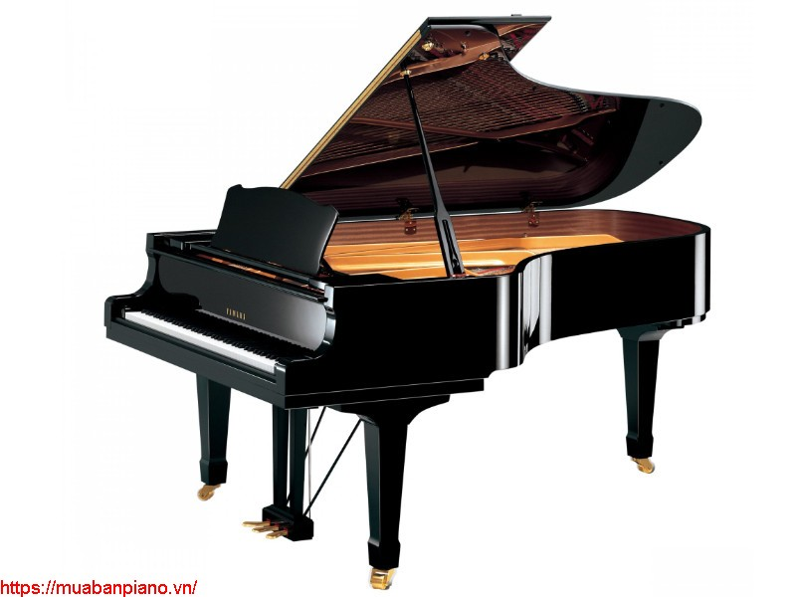
III. ÂNTT: SƠ LƯỢC VỀ MỘT VÀI NHẠC CỤ PHƯƠNG TÂY
1.Đàn Piano:
- Đàn Pi- a- nô: còn gọi là Dương cầm, nó thuộc loại đàn phím. Dùng để độc tấu, hoà tấu, đệm trong các dàn nhạc khác...
Em hãy nêu cấu tạo và công dụng của đàn piano?

Slide 14
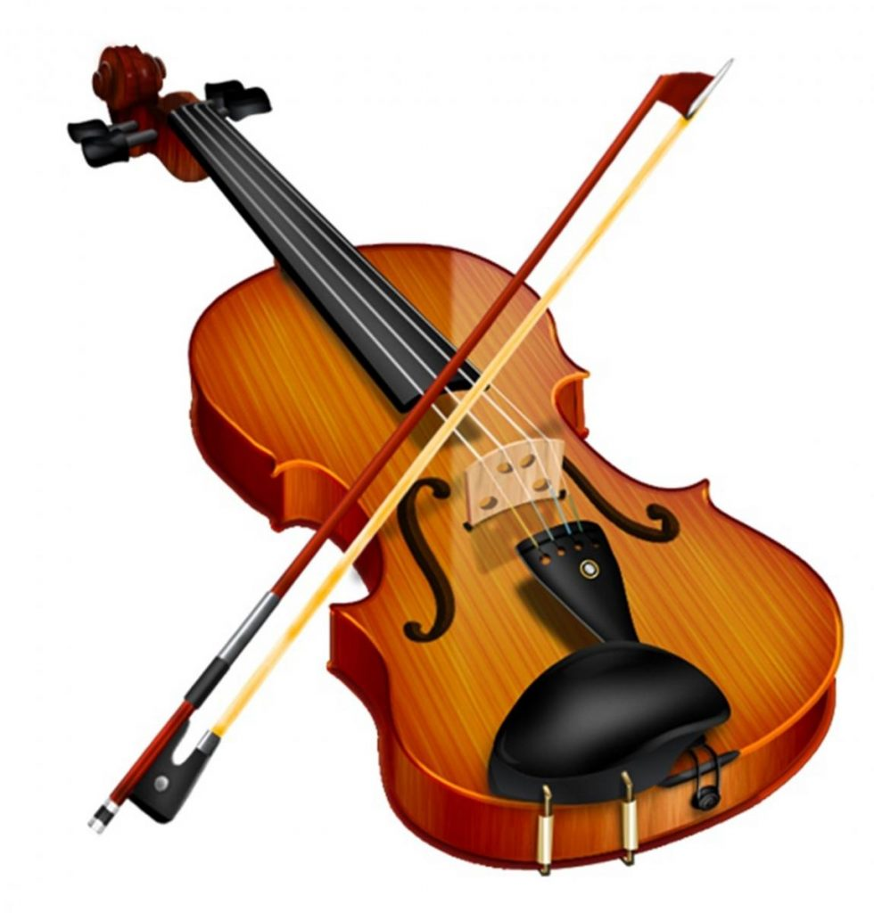
III. ÂNTT: SƠ LƯỢC VỀ MỘT VÀI NHẠC CỤ PHƯƠNG TÂY
Đàn piano
Đàn vi-ô-lông
Em hãy nêu tên gọi khác, cấu tạo và công dụng của đàn vi-ô-lông?
- Đàn vi-ô-lông còn gọi là vĩ cầm.
- Gồm có 4 dây, dùng cung để kéo trên dây đàn.

Slide 15
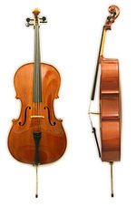
III. ÂNTT: SƠ LƯỢC VỀ MỘT VÀI NHẠC CỤ PHƯƠNG TÂY
Đàn piano
Đàn vi-ô-lông- Đàn Xen-lô
- Đàn vi-ô-lông xen, hay còn gọi là đàn xen-lô có hình dáng giống vi-ô-lông nhưng có kích cỡ lớn hơn nhiều, âm thanh trầm, ấm hơn vi-ô-lông.

Slide 16
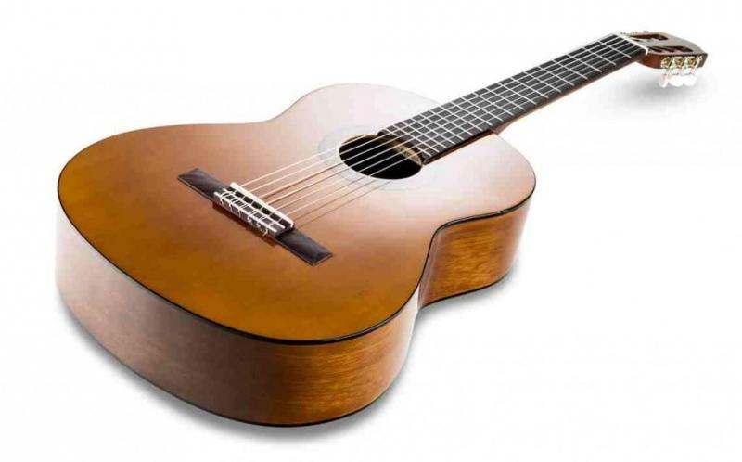
III. ÂNTT: SƠ LƯỢC MỘT VÀI NHẠC CỤ PJUOWNG TÂY
Piano
Đàn violon
Đàn Xen-lô
Đàn ghi-ta
a. Đàn ghi ta mộc:
Em hãy nêu cấu tạo,xuất xứ và các loại đàn ghi-ta?
- Đàn ghi-ta có nguồn gốc từ Tây Ban Nha. Có 6 dây, dùng móng để gãy.
- Gồm 2 loại: ghi ta mộc và ghi ta điện.

Slide 17
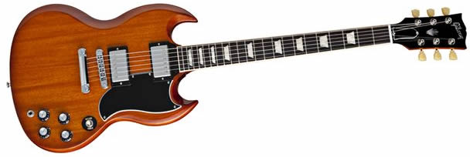
III. ÂNTT: Sơ lược về một số nhạc cụ phương Tây
Piano
Đàn violon
Đàn Xen-lô
Đàn ghi-ta
Đàn ghi-ta mộc
Đàn ghi-ta điện
Em hãy nêu cấu tạo và xuất xứ của đàn ghi-ta điện?
Guitar điện, về cấu tạo cơ bản, vẫn giống guitar cổ điển. Điểm khác biệt chủ yếu nằm ở phần thân đàn. Guitar điện có thân đàn đặc và phẳng.
Cây guitar điện thủa sơ khai được tạo ra từ cảm hứng của George Beauchamp (1899-1941) với những cây guitar Hawaii.

Slide 18
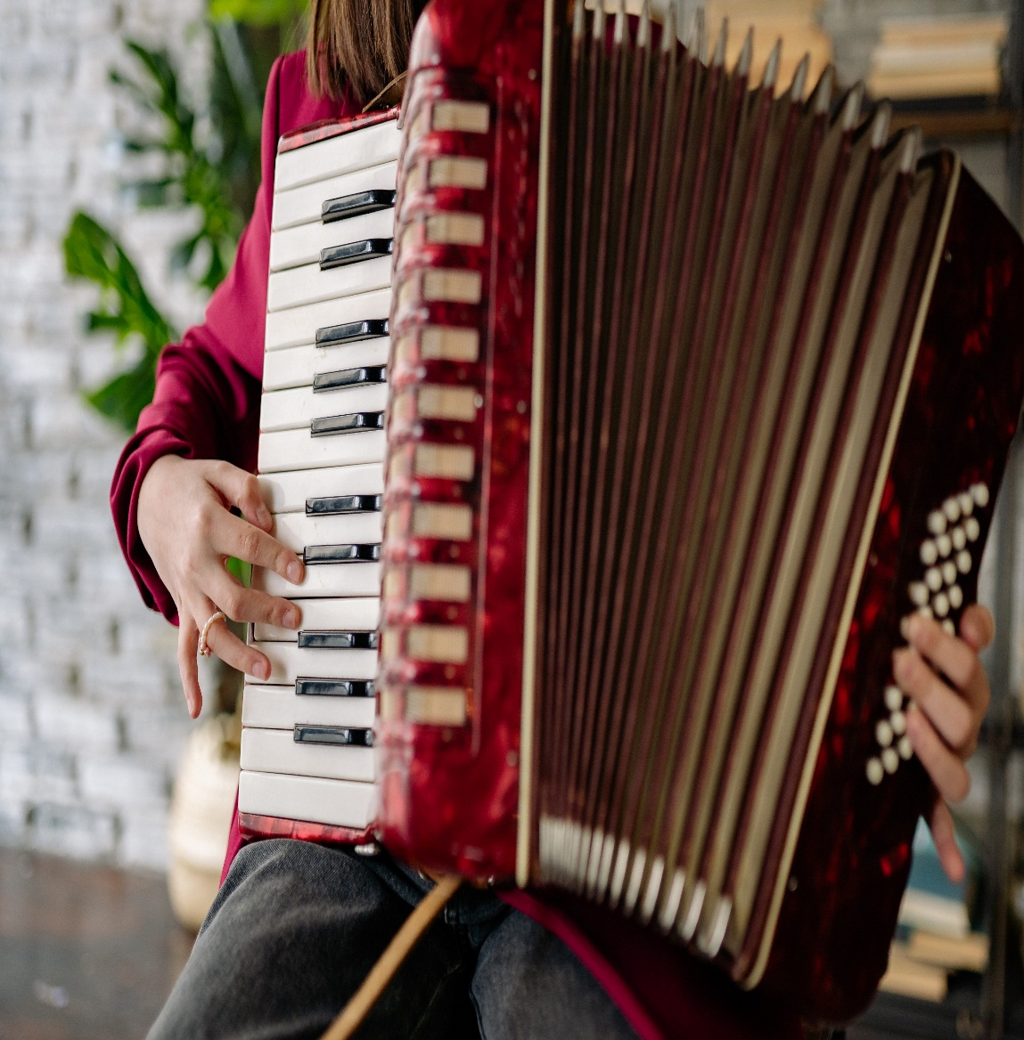
III. ÂNTT: Sơ lược về một số nhạc cụ phương Tây
Piano
Đàn violon-Đàn Xen-lô
Đàn ghi-ta
Đàn Ắc-coóc-đê-ông
- Còn gọi là Phong cầm, dùng hộp gió để điều khiển tiếng đàn. Bàn phím giống đàn Pi-a-nô.
Sử dụng để độc tấu, đệm hát,
và tiện lợi trong ca hát quần chúng.
Em hãy nêu tên gọi khác và công dụng của đàn ắc-coóc-đê-ông?

Slide 19
Đọc nhạc và hát lời TĐN số 3
CŨNG CỐ
* Em hãy nêu tên các loại
nhạc cụ phương Tây mà em biết?
* Nghe và đoán tên nhạc cụ?

Slide 20

HƯỚNG DẪN HỌC TẬP
- Đối với bài học tiết này:
Đọc và ghép lời TĐN số 3
- Phân biệt các loại nhạc cụ phương Tây.

Slide 21

HƯỚNG DẪN HỌC TẬP
- Ôn tập từ tiết 1 đến tiết 7.
- TUẦN 8: KIỂM TRA GIỮA KỲ 1.
Ôn tập bài hát:
+ Mái trường mến yêu
+ Lí cây đa
- Ôn bài TĐN: TĐN số 1, TĐN số 2, TĐN số 3.
- Ôn nhạc lí: Nhịp 4/4, Nhịp lấy đà.
-ÂNTT: Nhạc sĩ Hoàng Việt, Nhạc cụ phương Tây.

Slide 22




